Slide 1


Trường tiểu học Đoàn Nghiên
MÔN MĨ THUẬT
Chủ đề 4: Em sáng tạo cùng những con chữ
Lớp 4B
Dạy theo phương pháp Đan Mạch
Giáo viên dạy: Trần Thị Bình

Slide 2


Slide 3

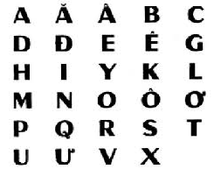

Nhận xét đặc điểm riêng của các kiểu chữ
Kiểu chữ in hoa nét đều
Kiểu chữ in hoa nét thanh nét đậm
Kiểu chữ trang trí

Slide 4
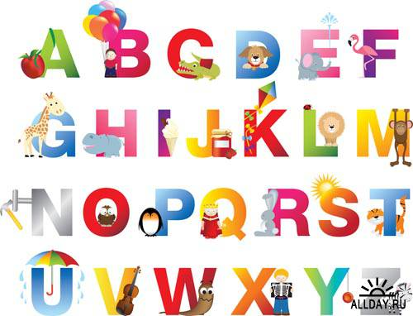
Tham khảo một vài kiểu chữ trang trí

Slide 5
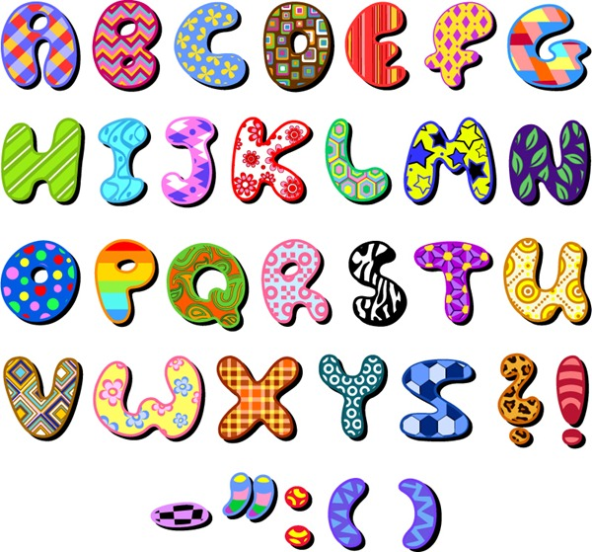

Slide 6


Slide 7
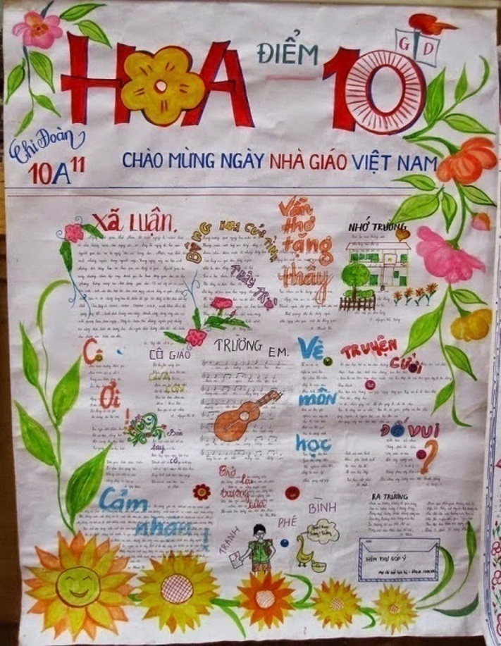

Một vài ứng dụng về chữ trang trí

Slide 8


Slide 12
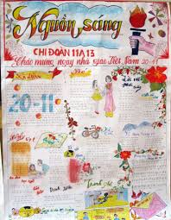


Slide 13


THỰC HÀNH
Cuộc thi sáng tạo chữ

Slide 14

TRƯNG BÀY SẢN PHẨM
( theo nhóm )

Slide 15


Chúc các em chăm ngoan, học giỏi !

